Slide 1
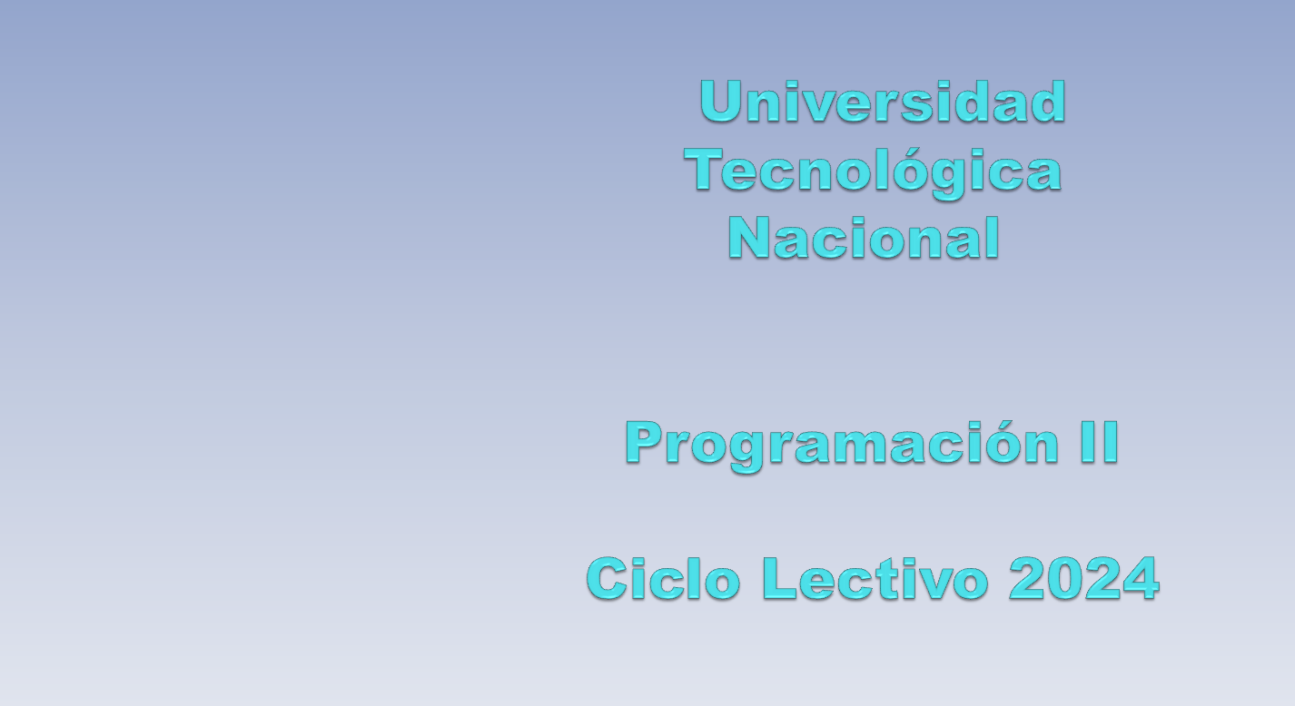


Slide 2

Cátedra : Laboratorio de Computación II
BIBLIOGRAFÍA
- General :
SUN MICROSYSTEMS INC. El lenguaje de programación Java. Guía Práctica. Sun Learning Services. SL – 275. Revisión F. 2005
SUN MICROSYSTEMS INC. El lenguaje de programación Java. Manual del Estudiante. Sun Learning Services. SL – 275. Revisión F. 2005
JOYANES AGUILAR, LUIS. Programación Orientada a Objetos. McGraw-Hill. 2002
- De consulta :
ARNOLD, GOSLING, HOLMES. El lenguaje de programación Java. Addison-Wesley. 3ra. Edición 2002.
ECKEL, BRUCE. Pensando en Java. Prentice-Hall. 2006

Slide 3
Porqué JAVA?
https://devcode.la/blog/que-es-java/
https://www.genbeta.com/desarrollo/java-el-lenguaje-mas-usado-y-su-evolucion
http://noticias.universia.com.ar/consejos-profesionales/noticia/2016/02/22/1136443/conoce-cuales-lenguajes-programacion-populares.html
https://codesolt.com/blog/revisiones/java-moderno/

Slide 4
Que es Java?
Tecnología alrededor de un Lenguaje de Programación. Java implica:
Un lenguaje de programación
Un entorno de desarrollo (IDE)
Un entorno de ejecución de aplicaciones (JRE)
Un entorno de despliegue (JVM)

Slide 5
Java: Un Lenguaje de programación
Caracteristicas principales
Orientado a Objetos
  Todo es un objeto (java.lang.Object)
Portable
  Multiplataforma
  Compilado o interpretado ? Ambos (“Híbrido” , CodeBytes)
  JVM (JAVA Virtual Machine)
Administración automática de la memoria
  Garbage Collector

Slide 6
Java: Un Entorno de desarrollo
Como entorno de desarrollo, Java provee varias herramientas como:
Un compilador (JAVAC)
Un interprete (JAVA)
Un generador de documentación (JAVADoc)
Una herramienta de empaquetado (.JAR)
Etc.

Slide 7
Java: Entorno de ejecución de aplicaciones
Las aplicaciones Java se ejecutan en cualquier «plataforma operativa» que tenga instalado el Java Runtime Environment (JRE)
«Plataforma Operativa» : combinación de hardware (máquina física) + Sistema Operativo.

Slide 8
Algunas características de Java
Máquina virtual de Java (JVM)
Administración automática de la memoria (Garbage Collector)
Seguridad de Código

Slide 9
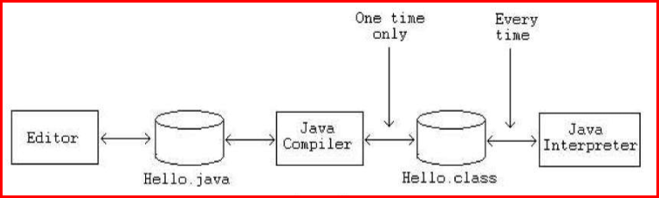
Fases de un programa Java

Slide 10
Ediciones de Java
Java SE: Java Platform Standard Edition
Java EE: Java Platform Enterprise Edition
Java ME: Java Platform Micro Edition

Slide 11
Java APIs (Application Programming Interface)
API: “ conjunto de funciones, procedimientos, métodos y clases que provee un sistema operativo, librería o servicio para soportar los requerimientos hechos por un programa de computadora “
Tres tipos de APIs :
La API oficial de Java (incluida en JRE)
APIs opcionales disponibles para ser bajadas separadamente. Por ejemplo: Java 3D
APIs no oficiales, desarrolladas por terceras partes. Por ejemplo: SWT

Slide 12
JAR: Java ARchive
Empaqueta varios ficheros en un archivo. Contiene los arhivos de clase y recursos auxiliares.
Proporciona:
Seguridad
Compresión
Versionado

Slide 13
Un clásico : HolaMundo.java
public class HolaMundo {
  public static void main(String[] args) { System.out.println("Hola, mundo");
  }
}

Slide 14
Tipos de datos básicos
Tipo | Tamaño | Clase equivalente
boolean | 1 bit | Boolean
char | 16 bit | Character
byte | 8 bit | Byte
short | 16 bit | Short
int | 32 bit | Integer
long | 64 bit | Long
float | 32 bit | Float
double | 64 bit | Double

Slide 15
Paquetes
Agrupacion lógica de clases
Definicion:
package net.programacion.ejemplos;
Uso:
import net.programacion.net.*;

Slide 16
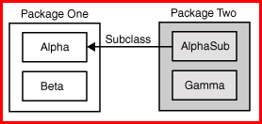
Niveles de acceso
Modificador | Alpha | Beta | AlphaSub | Gamma
public | SI | SI | SI | SI
protected | SI | SI | SI | NO
default | SI | SI | NO | NO
private | SI | NO | NO | NO

